Slide 1



Bienvenue au webinaire
Présentation des métiers
de la fonction publique

Slide 2
1°) Présentation des métiers de la fonction publique
2°) Les recrutements
Durée de la présentation : 0h30

Slide 3

OBJECTIFS DU WEBINAIRE
Présenter les principales administrations publiques composant la fonction publique.
Présenter les métiers de la fonction publique territoriale, les voies d’accès, etc.

Slide 4
La fonction publique, de quoi parle-ton ?
C’est l’ensemble des agents, titulaires et contractuels, occupant un poste
au sein de la fonction publique de l’Etat, d’une collectivité territoriale, ou des établissements publics de santé.
La fonction publique en France c’est :
> Le 1er employeur
> 5,6 millions d’agents (1 salarié sur 5)
On distingue en France 3 fonctions publiques
Fonction publique d'Etat
2,5 millions d'agents (45%)
Fonction publique territoriale
1,9 million d'agents (34%)
Fonction publique hospitalière
1,2 million d'agents (21%)

Slide 5
Zoom sur la fonction publique territoriale
La fonction publique territoriale en chiffres
34 875 communes
8322 syndicats intercommunaux (SIVU, SIVOM) + 1254 EPCI (CC, CA, CU, Métropoles)
101 Départements
13 Régions
+ 5 Ultramarines
+ différents établissements publics (CCAS, OPH, caisses des écoles, CDG, CNFPT)
Personnel occupant un emploi public dans les collectivités territoriales et établissements publics locaux (Mairies, Conseils Départementaux ou Régionaux, intercommunalités telles que les communautés de communes, les Métropoles, les syndicats intercommunaux, etc. )

Slide 6
Le service public, des métiers diversifiés
FPE
282 Emploi-Références comptabilisées en 2017
FPT
+ 240 Métiers au contact des populations et des territoires (Mairies, bibliothèques, espaces verts, CCAS, crèches et écoles)
FPH
200 Métiers (médicaux, social, soignants, administratifs, logistiques, techniques)
Tous types de métiers, les 3 versants de la fonction publique sont un large panel d’opportunités de recrutement et de pistes de développement pour les candidats, ce sont +700 métiers.
Il est possible de s’investir sur des métiers propres à la fonction publique (police, justice, ou encore secrétaire général de mairie). Mais il est aussi possible de s’engager sur des missions qui sont partagées entre le public et le privé comme les secteurs du numérique, de la petite enfance, des ressources humaines, de la santé, etc.
Quelques exemples de métier :
Cuisinier(e), agent(e) d’animation, chauffeur, jardinier(e), ingénieur(e), médecin, officier(e) de police, inspecteur/inspectrice des impôts, etc.

Slide 7

La fonction publique recrute :
Recherche de profils variés (H/F)
avec ou sans diplômes pour des emplois à temps complet ou à temps non complet.
Les collectivités, les services de l’Etat ont aujourd’hui des besoins non satisfaits.

Slide 8
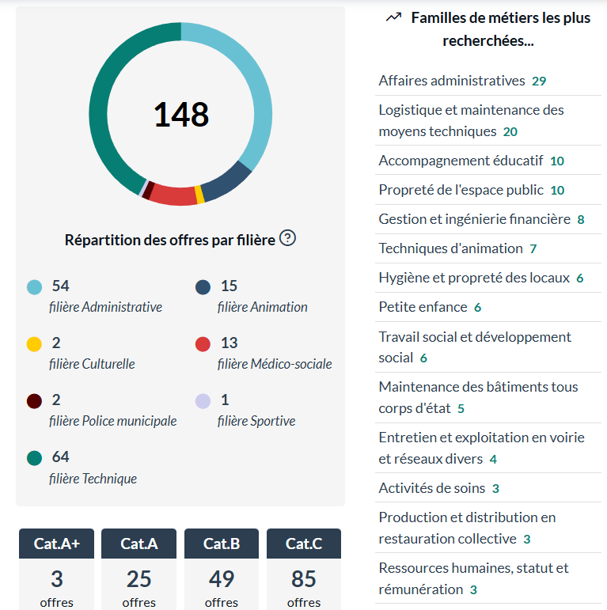

Slide 9
LES METIERS TERRITORIAUX
Le CNFPT a développé, en partenariat avec la Fédération Nationale des Centres De Gestion, un dispositif de communication digital qui valorise les métiers de la FPT
https://metiersterritoriaux.fr/
Les guides métiers | CNFPT - Bourgogne - Franche-Comté
Ces guides métiers présentent de manière complète des métiers d’agents territoriaux

Slide 10
LES METIERS TERRITORIAUX
Quelques exemples de métiers…
Opérateur de vidéo protection
https://metiersterritoriaux.fr/temoignages/temoignage/gerald-operateur-de-videoprotection
Serrurier
https://metiersterritoriaux.fr/temoignages/temoignage/jean-christophe-serrurier
La FPT c’est aussi des métiers variés tels que agent de port, photographe–vidéaste, responsable métrologie (contrôle l'ensemble des équipements et matériels du laboratoire), psychologue, etc.

Slide 11
Travailler dans la fonction publique
Des voies d’accès diverses

Slide 12

Les concours
> Une plénitude de métiers du service public
> 3 catégories (A, B, C) selon le niveau de responsabilité visé et le niveau de diplôme
Les catégories hiérarchiques
A (bac +2/3) : fonction de conception, de direction et d’encadrement (comparable aux cadres)
B (bac à bac +2) : ils peuvent encadrer des équipes, des services. Encadrement intermédiaire (surtout dans la FPT)
C (Diplômes niveau 3 (CAP, BEP) ou sans diplôme : fonction d’exécution nécessitant pour certains métiers des qualifications professionnelles spécialisées.
PRINCIPAUX ACCES SANS CONCOURS
Recrutement direct sans concours
Recrutement de contractuels
Handicap

Slide 13
Pour information, parmi les agents de la fonction publique :
38 % relèvent de la catégorie hiérarchique A
20 % de la catégorie B
42 % de la catégorie C
La répartition est très différente selon les versants
avec une majorité de catégories A pour la FPE
(qui s’explique notamment par le nombre d’enseignants)
et une grande majorité de catégorie C pour la FPT
*DGAFP chiffres clés 2023
 | FPE | FPT | FPH | Ensemble
Catégorie A | 56% | 13% | 40% | 38%
Catégorie B | 23% | 12% | 26% | 20%
Catégorie C | 21% | 75% | 34% | 42%

Slide 14
Le concours
Principe
L’égalité d’accès aux emplois public (art 6 DDHC) → pour le respecter, le concours.
Nous attirons votre attention sur le fait que « la réussite à un concours ne vaut pas recrutement pour la fonction publique territoriale ». En cas de réussite au concours, la personne est inscrite sur une liste d’aptitude établie par ordre alphabétique. Il lui appartient, dans les 4 années suivant son inscription sur la liste d’aptitude, de trouver un emploi afin d’être nommée en qualité de fonctionnaire stagiaire.
Réussite à un concours
Inscription sur liste d’aptitude
4 ans maximum
Recherche d’un poste par le lauréat
Entretiens de recrutement
Arrêté de nomination
en qualité de stagiaire
par l’autorité territoriale
Titularisation
ou non
Procédure de titularisation d’un(e) lauréat(e)
à un concours de la Fonction Publique Territoriale

Slide 15
Les 3 différents types de concours
Concours externes
Conditions de diplôme ou de niveau d'étude qui sera fonction de la catégorie du concours.
Concernent des candidats en général extérieurs à la fonction publique
Concours internes
Réservés aux candidats
appartenant déjà à l'administration qui remplissent des conditions d'ancienneté
Les troisièmes concours sont des concours réservés aux candidats justifiant de l’exercice, pendant plusieurs années, soit d’une ou plusieurs activités professionnelles soit d’un ou plusieurs mandats d’élu ou de responsable d’une association

Slide 16
LE RECRUTEMENT DIRECT
Au 1er grade de certains emplois de la catégorie C.
Vous pouvez donc devenir fonctionnaire sans passer un concours. Cela s'appelle le recrutement direct.
Cette procédure est uniquement possible pour le premier grade en catégorie C à savoir:
Agent social (H/F)
Adjoint technique (H/F)
Adjoint d'animation (H/F)
Adjoint administratif (H/F)
Adjoint du patrimoine (H/F)
Adjoint technique des établissements (H/F)
Le recrutement direct relève de la seule compétence de l'autorité territoriale (Maire ou Président).
Les personnes peuvent candidater directement auprès des collectivités territoriales de leur choix.
Si elles sont recrutées, elles seront nommées stagiaires pendant un an puis, si cette période probatoire satisfait l’employeur, titularisées. C’est une forme de période d’essai. Elles acquièrent alors le statut de fonctionnaire. Attention, quand on parle de fonctionnaires stagiaires on parle bien d’agents publics rémunérés pour le temps de travail réalisé auprès de la collectivité qui les a recrutés.

Slide 17
LE RECRUTEMENT PAR CONTRAT
Les employeurs territoriaux peuvent recourir au recrutement par contrat pour satisfaire un besoin permanent ou un besoin temporaire (saisonnier ou occasionnel).
Un CDD peut, au terme de 6 années de contrat, se transformer en CDI. Dans ce cas, l’agent reste contractuel (il ne devient pas fonctionnaire) mais il n’a plus de date de fin à son contrat.
Dans le cas du recrutement par contrat, l’agent peut négocier sa rémunération (dans les limites fixées par la réglementation et la jurisprudence).
Travailler dans la fonction publique, ce n’est pas nécessairement être fonctionnaire. Les contractuels sont des agents publics sous contrat (CDD ou CDI).
Plus d’un agent public sur cinq est contractuel (22% en 2021, soit 1,2 million de personnes), en constante augmentation (chiffres INSEE).
Les contractuels dans la FPT bénéficient de règles spécifiques définies réglementairement

Slide 18

Personnes en situation de handicap
Des aides FIPHFP à mobiliser
Les personnes en situation de handicap et
n'ayant pas la qualité de fonctionnaire peuvent être recrutées
en qualité d'agent contractuel dans les emplois de catégories
A, B et C pendant une période correspondant à
la durée de stage prévue réglementairement.
Pour un rédacteur, la durée du stage est d’un an.
Aussi, le contrat pourra être d’une durée d’un an.
Au terme de ce contrat, son bénéficiaire est titularisé, sous réserve de remplir les conditions de santé particulières le cas échéant exigées pour l'exercice de la fonction.
Le recrutement est effectué par contrat d'une durée d'un an sous réserve de remplir un certain nombre de conditions :
- ne pas être fonctionnaire
- figurer sur la liste des bénéficiaires de l'obligation d'emploi
mentionnés à l'article L. 5212-13 du Code du travail
être apte physiquement.
- remplir les conditions de diplômes ou niveaux d’étude
Achats de matériel adapté par exemple

Slide 19
CONSEILS POUR POSTULER
Il s’agit d’un recrutement classique (lettre de motivation, CV, entretien de recrutement).
Ne vous mettez pas de barrière !
Les conseils habituellement donnés aux candidats du secteur privé pourront être utiles aux candidats du secteur public :
adapter votre CV au poste visé
lettre de motivation sur une page et qui vient étayer le projet de la personne (pourquoi cette collectivité, pourquoi maintenant, que puis-je apporter ? Demander un entretien, etc.)
Les recruteurs du secteur public n’en restent pas moins des recruteurs.
Ils recherchent des compétences pour satisfaire des besoins.
Pour accéder aux offres d’emplois, plusieurs sites peuvent utilement être consultés :
https://choisirleservicepublic.gouv.fr/ regroupe l’ensemble des offres d’emploi sur des postes permanents dans la fonction publique
Offres d’emplois pour la FPT https://www.emploi-territorial.fr/
Offres d’emplois pour la FPH https://www.fhf.fr/

Slide 20
DES SITES SUPPORTS
Offres d’emplois pour la FPT https://www.emploi-territorial.fr/
Offres d’emplois pour la FPH https://www.fhf.fr/
https://choisirleservicepublic.gouv.fr/ regroupe l’ensemble des offres d’emploi sur des postes permanents dans la fonction publique
Pour les concours de la fonction publique territoriale : https://www.concours-territorial.fr/

Slide 21
MERCI

